Slide 1
Ohmov Zákon
S.Dugovič

Slide 2
Ohmov Zákon
Napätie (U)
Prúdom (I)
Odpor (R)
U=IxR I=U/R
R=U/I
Priklad- I=U/R, 12/4=3 A

Slide 3
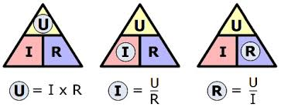
Značenie
Napätie - volt (v)
Prúd – ampér (A)
Odpor – omh (Ω)

Slide 4

Ako to funguje
U-Napätie „tlačí“ elektróny, aby sa pohybovali (Tlak vody)
I-Prúd je samotný pohyb elektrónov v vodiči(množštvo vody)
R-Odpor brzdí prúd (velkost hadice)

